Slide 1



Современные запросы на охрану здоровья молодежи
Карпов Анатолий Михайлович
доктор медицинских наук, профессор, зав. кафедрой психотерапии и наркологии Казанской государственной медицинской академии (г.Казань, Россия)

Slide 2
Биологические, социальные и психологические характеристики молодости
Юность и молодость во все времена считались лучшим этапом жизни человека.
В эту пору люди обладают наибольшими биологическими ресурсами для выполнения самых интересных, приятных и ответственных личных и социальных задач:
духовных - формирования личности, обретения смыслов, образа будущего, выбора целей жизни и стратегий их достижения
социальных - получения образования и профессии,
любви, создания семьи и рождения детей,
обретения юридической, финансовой и бытовой самостоятельности

Slide 3
Показатели здоровья студентов
Абсолютно здоровы - 4% мужчин, 9% женщин (Лебедев Ю.В., Тазлова Р.С 2010 г.)
Заболеваемость студентов
болезни органов дыхания 33,4 %
заболевания нервной системы 27,4 %
мочеполовой системы 10,3 %.
болезней органов пищеварения 5,0 %.
костно-мышечной системы 5,0 %.
Студенчество ведет пассивный образ жизни. Тенденция уменьшения активности отмечается от младших курсов к старшим
М.В. Мальковец с соавт., 2004
Агаджанян Н.А., 2005

Slide 4
Психические расстройства у студентов
Реакции на тяжелый стресс и расстройства адаптации – 32, 8%
Фобические и тревожные – 13%
Ипохондрические – 9%
Истерические – 4,8%

Slide 5
Около 90% первокурсников отмечают затруднения в учебной деятельности (ухудшение памяти, тревожность, фобии).
Особая проблема алкоголизм, наркомания,
токсикомания, курение, туберкулез, суициды.
По статистике, 86% студентов, после окончания вуза, приступят не к работе, а отправятся в поликлиники лечить самые разнообразные недуги.
По данным ВОЗ насчитывается 70 видов "студенческих заболеваний".

Slide 6


Здоровье
Образование

Slide 7
Главная угроза здоровью молодежи – информационно-психологическая война, программирование на самоуничтожение
«Мы должны осознать, что против нашего народа ведется хорошо спланированная бескровная война, имеющая своею целью уничтожить его.
В западных странах работает мощная индустрия растления… проповедуется разврат во все его видах…создан огромный рынок алкоголя, наркотиков, порнографии, контрацептивов, обогащающий зарубежные фирмы и мафии…приводящий к вырождению и вымиранию нашего народа.
Мы должны поднять русский народ на борьбу за жизнь своих детей».
Святейший патриарх вся Руси Алексий II,
журнал Наркология 2010 г., № 6, стр. 63

Slide 8
Средства информационно-психологической войны
«Группы риска потребления наркотиков, проституции, гомосексуализма, девиантные субкультурные образования формируются средствами массовой информации по законам социальной психологии: закона подражания, закона социального научения.
Навязывается идеология и образ жизни…».
директор центра коммуникативных исследований «Проект Барьер» - Н.Е.Маркова
Выступление на Совете Федерации 2008г

Slide 9
Примеры навязывания саморазрушительного поведения информационно-психологическими воздействиями

Slide 10
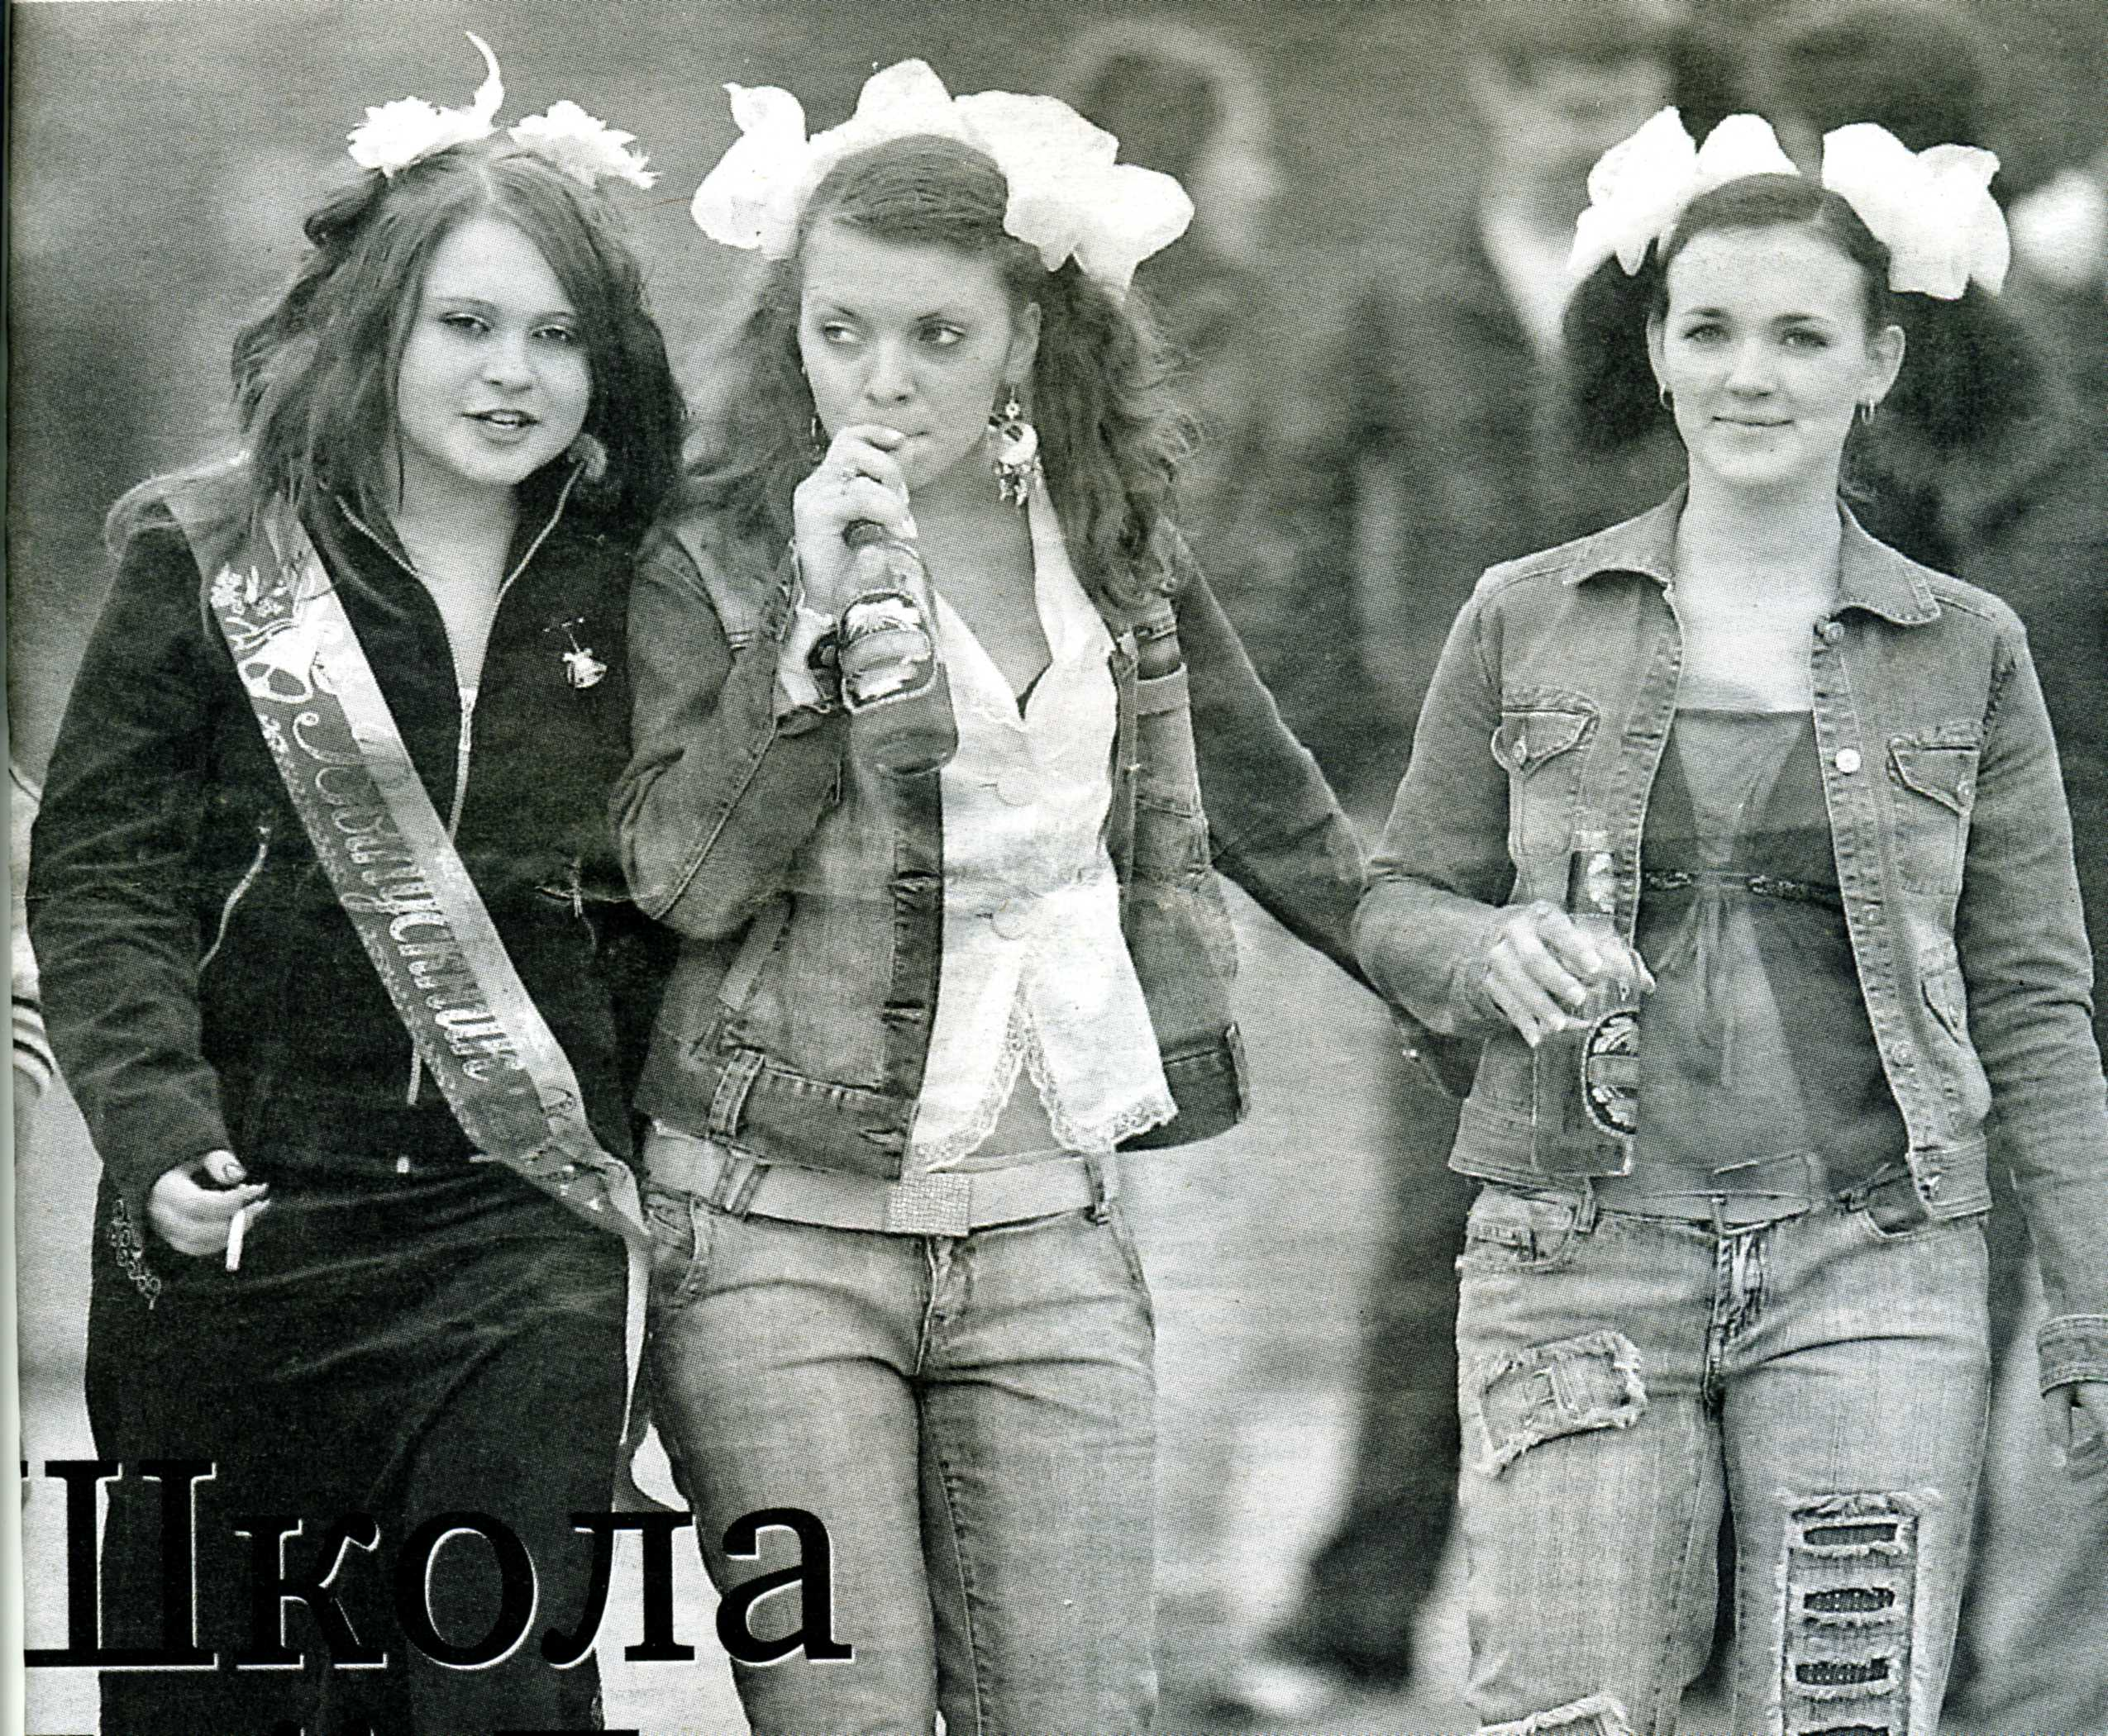

Slide 11


Slide 12
Реклама в сети интернет, «приколы»

Slide 13

Реклама в мобильных телесистемах SMS, компьютерные игры с наркогенной направленностью

Slide 14
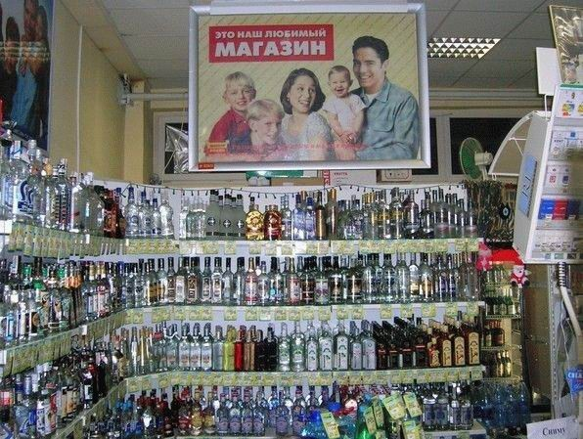

Slide 15
Примеры потребления ПАВ в шоу бизнесе
Я выпью за неудачу и станет неважно, что я ошибаюсь… алкоголь
Я научу тебя смеяться. Ты героин позабудешь про печаль и боль…
Мои мысли мои скакуны. Эскадрон моих мыслей шальных… Кокаин.
Лети моя душа не оставайся… первитин
Кони в яблоках летели, не касаясь мостовой гашиш

Slide 16
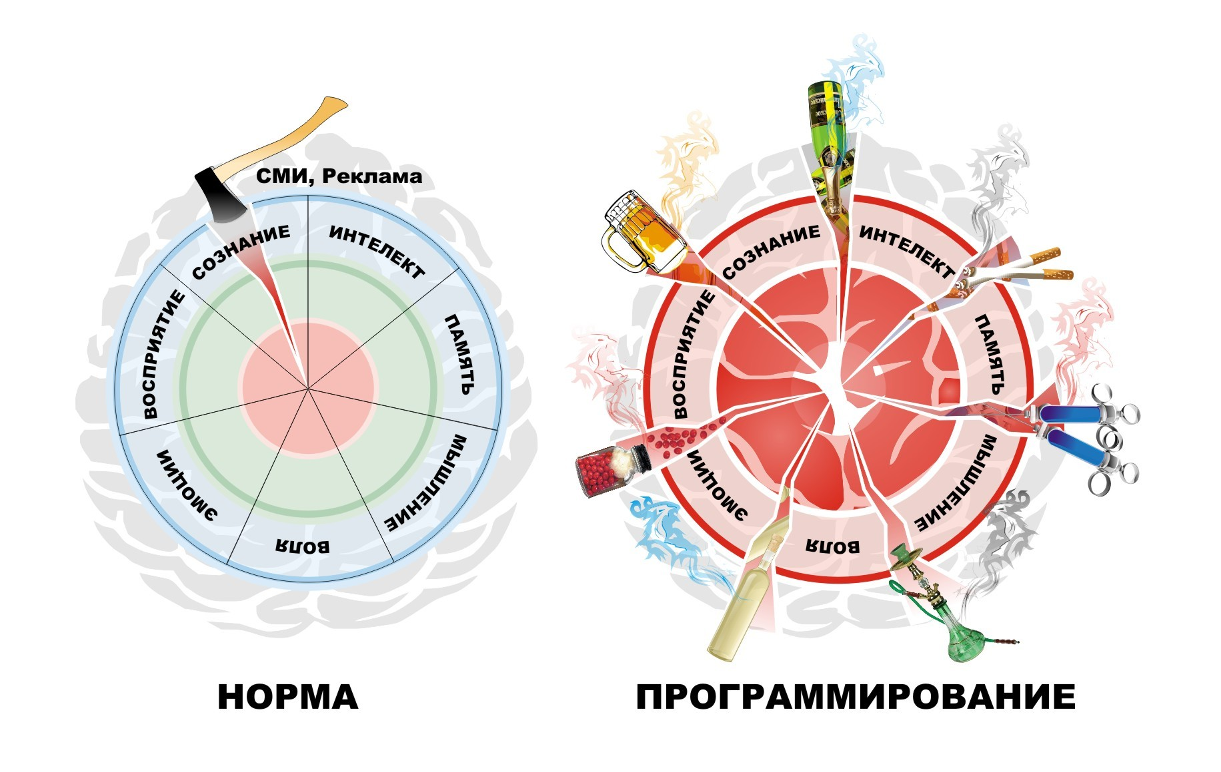
Технология информационно-психологического воздействия – расщепление со-знания
Конец света, Терроризм, Сердюков, Украина

Slide 17
Коммерческий проект «Конец света»
Весь 2012 год все население земли все СМИ навязчиво предупреждали о конце света.
Целенаправленно вызывали страх, тревогу, стресс, депрессии, фобии. Даже были случаи коллективных самоубийств.
Умышленно причинялся вред здоровью миллионов людей. Это преступление
Но людей не защитили ни ООН, ни ВОЗ, ни Международная ассоциация психиатров, ни Российское общество психиатров, ни Прокуратура, ни правозащитники, ни СМИ…
нужно учиться самозащите со-знания

Slide 18
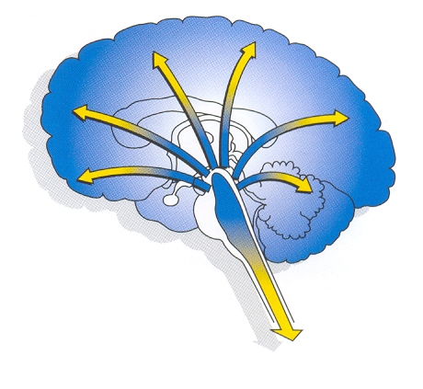



Реклама
Телевидение
Компьютерные игры
Мода
Музыка
ПАВ
Реклама
Телевидение
Компьютерные игры
Мода
Музыка
ПАВ
Б
А
Р
Ь
Е
Р

Slide 19
Опрос школьников - угрозу моей безопасности представляют:

Slide 20
Что имеем на день сегодняшний?
Опрос школьников -причины ухудшения здоровья:

Slide 21

Победа либеральной демократии над советским тоталитаризмом

Slide 22




Slide 23
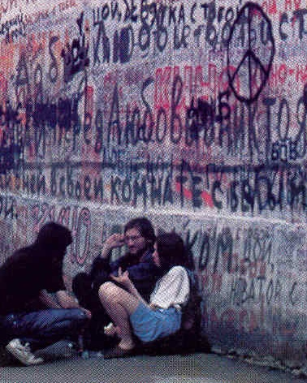


Молодежная субкультура

Slide 24
панки, эмо, готы, металисты, скейтеры, реперы
честность
здоровье
совесть
карьера
любовь
деньги
общение с друзьями
Только 2 % представляют свое будущее, 98 % живут одним днем
М.Ю. Ювкин, Д.Н.Дулепова, И.Е.Булыгина

Slide 25
панки, эмо, готы, металисты, скейтеры, реперы
1. курят
2. потребляют алкоголь
3. принимали наркотики
4. проблемы с законом
М.Ю. Ювкин, Д.Н.Дулепова, И.Е.Булыгина

Slide 26
Механизмы формирования зависимого поведения
Образ жизни без моральных запретов, нравственных целей
Своеобразный психотип = биологический каркас личности + дефекты воспитания + депривация духовности
ДЕВИАНТНОЕ ПОВЕДЕНИЕ
Раннее курение
Употребление алкоголя
Ранний секс
Курение травки
Жестокость
Нежелание работать
Асоциальное поведение
Агрессивность
Уход в криминал
АДДИКТИВНОЕ ПОВЕДЕНИЕ
РАННЯЯ СМЕРТЬ
Каклюгин Н.В.

Slide 27
Результаты разрушения нравственности и деградации психики и поведения у молодежи

Slide 28
Для современной эпохи характерна смена клинических проявлений расстройств здоровья
В настоящее время
Прежде
Преимущественно психические и поведенческие расстройства
Преимущественно соматические расстройства

Slide 29

Абсолютно здоровых школьников среди всего контингента обучающихся - 5-10%
Распространенность психических расстройств у 85-95% учащихся школ Москвы, Санкт-Петербурга, Уфы, Казани и других городов
Самые распространенные расстройства здоровья у школьников являются психические нарушения:
утомляемость,
истощаемость,
тревога,
страхи,
раздражительность,
бессонница,
снижение внимания,
нарушения поведения,
зависимости.

Slide 30
Влияние реформ образования на здоровье В.Ф.Базарный 2013
«Все выполненные за полвека школьные реформы были направлены на изгнание из базового учебного плана всех тех воспитательно-развивающих приемов и технологий, формирующих у детей фундамент духовно-психического развития – психомоторные способности.
- трудовое и физическое воспитание, рукотворчество, музыкальное развитие, рисование, формирование осмысленной речи, осмысленного чтения и др.

Slide 31
Продолжение
Влияние реформ образования на здоровье
Незаметно для общества весь процесс обучения был трансформирован в инструктивно-программирующую информатику, опирающуюся на механическую память на фоне закрепощения и подавления в не движении («педагогической усидчивости») всех телесных и духовных сил ребенка …».

Slide 32
Продолжение
Влияние реформ образования на здоровье
способствовали деградации как отдельных психических функций так и психики и личности, в целом, «переходу на животный строй психики, на эволюционно низшие уровни жизни»
                В.Ф.Базарный 2012.
                Дебилизация- депопуляция- ?

Slide 33
В современную эпоху изменились причины расстройств здоровья
В настоящее время
Прежде
этиологические факторы направлены на социальную и нравственную составляющие здоровья. Оно разрушается целенаправленными, социальными и информационно-психологическими воздействиями, мотивирующими людей на свободное «демократичное» саморазрушение
Этиологические факторы расстройств здоровья действовали на биологическую составляющую здоровья - инфекции, голод, стихийные бедствия, войны, травмы, внешние, повреждения

Slide 34
Сравнение социальных последствий социалистической и демократической революций
Социалистическая Демократическая
рыночная, криминальная
1. Бегство как стратегия спасения
за границы страны за границы сознания
с помощью ПАВ и СМИ
2. Война
Гражданская Самоуничтожение
(между гражданами) (внутри граждан)

Slide 35
ГЛАВНЫЕ ПРИЧИНЫ ПОТЕРИ ЗДОРОВЬЯ –
САМОРАЗРУШЕНИЕ ПСИХИЧЕСКОГО, СОЦИАЛЬНОГО И ДУХОВНОГО КОМПОНЕНТОВ ЗДОРОВЬЯ
Раньше умирали от эпидемий, голода, войн
в современной России -
Курят 50-60% населения
Злоупотребляют алкоголем 15-20%
Наркотизируются – 5-10%
Переедают -10-15%
Голодают до степени анорексии и дистрофии 1-2%
Нарушают правила движения до 60%
Это что? – р-во адаптации, бегство от реальности диссоциативное р-во, замаскированный суицид
у большинства населения страны?
Интегративная характеристика качества управления?!

Slide 36
Ресурсы психиатрической службы
Число врачей в Республике Татарстан в 2011г. составило
- психиатров 215 физических лиц на 441 штатных должностей (50%), больных 90857
- наркологов 107 - на 202,75 должностей (59%), больных 66315
- психотерапевтов 20 физических лиц на 40,75 должностей (50%).
Коэффициент совместительства 2,0
В ходе социально-экономических реформ объем и сложность работы по оказанию специализированной помощи лицам с психическими и поведенческими расстройствами увеличиваются

Slide 37
ЭВОЛЮЦИЯ ОЦЕНОК НАРКОУГРОЗЫ
1997 год
УГРОЗА НАЦИОНАЛЬНОЙ БЕЗОПАСНОСТИ И ПОТЕРИ МОЛОДОГО ПОКОЛЕНИЯ.
Указ Президента РФ № 1300 Б.Н.Ельцина
2008 год
ПОЛНОМАСШТАБНАЯ ГЕРОИНОВАЯ ВОЙНА.
«…только выявленное число вовлеченных в наркокриминал сопоставимо с числом военнослужащих в Российской армии…
Директор Федеральной службы по контролю оборота наркотиков (ФСКН) В.П.Иванов
2010 год
«НАРКОМАНИЯ ЯВЛЯЕТСЯ СЕРЬЕЗНЕЙШЕЙ УГРОЗОЙ НЕ ТОЛЬКО НАШЕЙ СТРАНЕ, НО И МЕЖДУНАРОДНОЙ БЕЗОПАСНОСТИ» -
Президент РФ Д.А.Медведев на Московском Международном форуме по
Афганскому наркопроизводству.
«ЭТО ИСКЛЮЧИТЕЛЬНО ВОПРОС ПРАКТИЧЕСКОЙ ПОЛИТИКИ, ЭКЗИСТЕНЦИАЛЬНЫЙ ВОПРОС ДЛЯ ВСЕЙ НАШЕЙ ЦИВИЛИЗАЦИИ»
Министр иностранных дел РФ С.В. Лавров на том же форуме.
Задачи, направления и способы противодействия наркоугрозе также должны эволюционировать

Slide 38
Новые направления противодействия наркоугрозе
1.Политическое Д.А.Медведев 2010
2.Международное Д.А.Медведев 2010
3.Экзистенциальное С.В.Лавров 2010
4.Цивилизационное С.В.Лавров 2010
5.Информационное Н.М.Римашевская
6.Образовательное В.Базарный2012
7. (Анти)Культурное Н.Маркова 2008
8. Синергетическое Т.В.Чернобровкина 2011
9. Гражданское Д.М.Медведев, 2010
10 Воспитательное (семейное) А.М.Карпов 200-14

Slide 39
Цивилизационный запрос противодействия наркоугрозе

Slide 40
Наркомания вынуждает современное общество: осознать неадекватность сложившихся стереотипов мышления и поведения и исправить их.
Она является закономерным итогом современного исторического этапа идеологического, политического, социального, экономического, культурного, духовного развития общества.
Этот этап цивилизованного потребления закончился тотальным кризисом, угрожающим безопасности человеческой цивилизации.

Slide 41
Цивилизационное и сакральное значение наркомании
Наркомания стала барьером (чистилищем) для пропуска в будущее.
Люди и нации, которые не захотят или не смогут понять ее уроки и исправить допущенные ошибки, не пройдут на следующий этап развития.
Попытки упростить, облегчить, удешевить, сократить, ускорить прохождение этого чистилища, а также кого-то обмануть, чтобы заработать социальный и материальный капитал, приводят только к потерям людей, времени и средств.
Наркомания стала строгим и неподкупным контролером, прокурором, судьей, палачом для всех, выбравших богопротивные стратегии жизни.

Slide 42
Что выявили спайсы?
- в молодежной среде существует спрос на рискованные эксперименты со своим психическим здоровьем, на состояния расстроенного сознания,
- существуют высокотехнологичные и эффективные технологии создания у молодежи мотиваций на саморазру-шение, на игнорирование профилактики наркотизации,
- государственные стратегии и технологии профилактики саморазрушения недостаточно эффективны, не охватывают все группы риска, не выдерживают конкуренции со скрытой пропагандой деструктивного стиля жизни,
- молодежь идейно и организационно разрознена, нет единства целей, программ, планов, действий, не сформирован образ личности и будущего, мало оптимизма и воли. Наиболее распространенная стратегия приспособления к жизни – бегство от проблем в состояния опьянения, игры, псевдозанятости.

Slide 43
Противодействие наркомании - экзистенциальные и цивилизационные уроки
Испытание человечества на прочность и порочность. - Первое определяется вторым
Характеристика качества управления обществом и управляющих
Подтверждение системного кризиса «рыночно-либерально-демократического» курса и запрос на честную стратегию выхода из него
Уроки, способствующие развитию личности и общества, хоть как-то «оправдывающие» огромные жертвы

Slide 44
КАЧЕСТВО УПРАВЛЕНЧЕСКИХ МЕР В МИРЕ
В борьбе с Афганской наркоугрозой «используются усилия самых разных международных и региональных организаций – таких как ООН, НАТО, ШОС и др. Пока усилия всех этих уважаемых организаций не привели к желаемому результату. Ответственность за выработку единого курса в этом направлении должно взять на себя мировое сообщество в целом…
Какие-либо политические игры вокруг этой общечеловеческой проблемы недопустимы…».
Президент РФ Д.А.Медведев на международном форуме в 2010г.

Slide 45
КАЧЕСТВО УПРАВЛЕНЧЕСКИХ МЕР В СТРАНЕ
«В нашей стране в целом, отсутствует продуманная
эффективная государственная политика борьбы с
наркоманией…». С.М.Миронов 2008г.
«За последние годы был предпринят ряд мер: ужесточены
условия производства и оборота алкогольной продукции, …
ограничена реклама спиртного, более строгим стало наказание
за вождение автомобиля в нетрезвом виде, но о качественных
изменениях говорить пока не приходится.
Если говорить предельно откровенно – никак это не
помогло, ни в чем абсолютно».
Д.А. Медведев, 2009 г.
«Закон нередко работает на повышение доступности наркотиков для молодежи…» В.П.Иванов, 2009

Slide 46
ПРИМЕРЫ ИЗ ИСТОРИИ ПРОТИВОДЕЙСТВИЯ НАРКОУГРОЗЕ
В 2003 г.
Организована ФСКН, ужесточен контроль за медицинским применением психотропных препаратов.
Но 6 мая 2004 г.
Постановлением Правительства РФ №231разрешено иметь при себе на законных основаниях 0,9 г героина.
В январе 2006 г.
Разрешено легально иметь до 10 г наркотика.
Уличная торговля стала легальной.
Под давлением общественности легальная доза снижена до 0,5 г.

Slide 47
Качество управления наркологической службой
Созданная в 1975 г. не соответствует наркологической ситуации и новым формам оказания наркологической помощи
Недостаточная эффективность:
Годовые ремиссии – у 10,8% алк. и 8,1% нарк.
Повтор. госпит. в течение года - 30% зависимых
Высокая латентность наркологической патологии
Отсутствие адекватного учета наркол. больных
Проф. Мос. НИИ психиатрии МЗ РФ Т.В.Клименко 2012г.

Slide 48
Что нужно понять и сделать для улучшения качества управления противодействием наркоугрозе

Slide 49
Причины появления зависимостей
Если реальная жизнь -
не соответствует ожиданиям человека,
не удовлетворяет его актуальных потребностей
создает угрозу безопасности и значимым интересам,
То возникают:
Стресс, Тревога, Страх, Дезадаптация
и поиск стратегии адаптации, в том числе бегства в опьянение, болезнь, работу, религию, спорт, контакты или одиночество, фантазии. ВО ВЛАСТЬ

Slide 50
Надо осознать, что наркотики, алкоголь, табак,
игры, власть, богатство,
не самоцель, а инструменты
для перехода из неприятной реальности в приятную нереальность
Бороться нужно не с инструментами

Slide 51
Самый логичный подход к профилактике зависимостей
Молодежи нужно вернуть смысл жизни, открыть доступ к знаниям, творчеству, гармоничному развитию, возможности честным трудом заработать на квартиру и семью, сделать возможным получение удовольствий от полноценной, здоровой жизни.
Надо выиграть у наркобизнеса конкуренцию за людей.
Для реализации этой стратегии нужно корригировать вектор государственных социально-экономических и политических реформ…

Slide 52
Дж. Сорос:
«денежные ценности узурпировали роль подлинных ценностей, а рынки стали господствовать в тех сферах жизни, где им не должно быть места, в частности в образовании, медицине и науке»

Slide 53
Гражданский запрос на
противодействие наркоугрозе

Slide 54
Главная стратегия:
Президент РФ Д.А.Медведев
Указом от 9 июня 2010 г. №690
утвердил
Стратегию государственной антинаркотической политики РФ до 2020 г.
Ее принципиально важным положением является
призыв к «объединению ресурсов государства и возможностей
гражданского общества, которое имеет, может быть, даже лучшие шансы,
чем государство справиться с этой ситуацией».

Slide 55
Ресурсы, которые нужно объединить для преодоления наркоугрозы и других вариантов бегства от реальности
Государство
Гражданское общество
Административные
Финансовые
Информационные
Кадровые
Профессионализм
Ответственность
Совесть
Интеллект
Воля
Свобода от давления
политиков, коррупции
Эти шансы лучше

Slide 56
Стратегии отражения наркоугрозы и других вариантов саморазрушения
Государство
Гражданское общество
Обеспечить контроль над потреблением ПАВ, т.е. над бегством от реальности, от замаскированного суицида
Воспитание трезвости восстановление со-знания
Добровольный отказ от всех форм бегства от реальности, ее понимание и исправление

Slide 57
Отражение наркоугрозы
Информационный запрос на

Slide 58
Роль информационно-психологических воздействий в эпидемии зависимостей
Наркотики, никотин, алкоголь являются всего лишь веществами.
У них нет ног, рук, языка, крыльев. Они сами не могут попасть в потребителя – залететь ему в рот или попасть в вену.
Они не переносятся комарами, мухами или воздушно-капельным путем.
Между психоактивными веществами и потребителями работает гигантская информационно-психологическая индустрия создания мотивации на потребление ПАВ

Slide 59
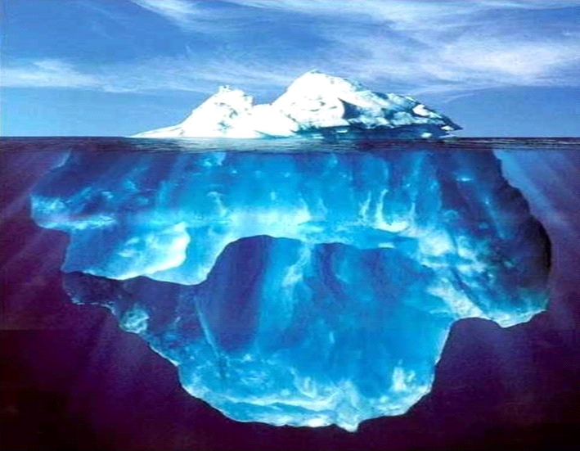
здравоохранение
образование
ФСКН РФ
СМИ
Расщепление со-знания
шоубизнес
реклама
наркомафия
несовершенство законов
коррупция
рыночные отношения
деидеологизация

Slide 60
Начинаются зависимости не в теле а в «голове» – с потери со-знания, т.е. с разобщения между знаниями и поведением. Управляемый хаос– главная угроза нашей эпохи
Расщепление психики первично, соматические и поведенческие последствия вторичны
Противодействие зависимостям нужно перенести из пространства соматического здоровья в пространство психического и духовного здоровья и нормализации политической ситуации.

Slide 61
Этапы и технологии информационно-психологической войны - уроки истории, которые нужно усвоить и исправить ошибки.
Этого не сделано до сих пор

Slide 62
Этапы | Технологии | Результаты
60-е годы 20 века – этап разруше- ния души | Появление моды на зарубежную эстрадную музыку. Молодежь стала слушать и петь песни, слов которых она не понимала. Появилась мода на дискотеки с иностранными танцами – твист, чарльстон, рок-н-ролл и др. Началось создание управляемого хаоса | Началось разобщение между эмоциями и мотивациями (правополушарными функциями) и речью, мышлением, интеллектом (левополушарными функциями). Разрушение национальных эмоционально-моторно-поведенческих конструкций

Slide 63
70-е годы этап разрушения тела | Появление жвачек, бульонных кубиков, синтетических шипучих напитков, иностранных ненатуральных продуктов | Разъединение жевания от питания, химического состава продуктов от потребностей организма

Slide 64
Этапы | Технологии | Результаты
80-е годы этап разрушения семьи и коллектива | Усиление эгоизма индивидуализма, потребительства, вещизма, сексуального просвещения, либерализация в сферах морали и культуры. | Ослабление связей между членами семьи и коллектива. Рост разводов. Отрыв номенклатуры от народа

Slide 65
90-е годы –этап разрушения страны СССР | Смена социалистичес-ких ценностей капитали-стическими. Начало реформ, прива-тизация, приоритет рыночных отношений, либеральной демокра-тии, нарастание кор-рупции, криминальная революция | Разобщение наро-дов СССР Расслоение обще-ства на богатых и бедных. Рост алкоголизма, наркомании, числа ВИЧ- инфицирован-ных

Slide 66
Начало 21 века – этап разруше ния России | Продолжение антина-родных реформ в социальной сфере – введение платного образования и медици-нского обслуживания. Руссофобия, шантаж русским фашизмом. Распродажа националь-ных природных богатств и вывоз капитала. | Имущественное расслоение обще-ства. Разобщение власти и народа Отлучение от природных бо-гатств, от средств производства, от национальной культуры, от образования и здравоохранения, от условий для жизни

Slide 67
Информационно-психологическая и политическая неопределенность
«Не дай Бог жить в эпоху перемен»…Конфуций
В наш переходный период сосуществуют:
элементы коммунизма, социализма, капитализма, феодализма и рабства.
Внутреннее и внешнее управление
Законы и беспредел
Реальное и виртуальное
Со-знание как единство и системность знаний отсутствует - Шизофренизация
Управляемый хаос. Смута. Стресс.

Slide 68
РАЗРЫВЫ ОБЩЕСТВЕННОГО СО-ЗНАНИЯ
Шизофренизация
1. Связи между личным эгоизмом и патриотизмом (место хранения денег, налоги)
2. Связи между структурно-функциональной организацией личности и общества. Общественная мораль должна быть продолжением личной
3. Связи между целями и способами их достижения
4. Связи между настоящим, прошлым и будущим

Slide 69
Технология расщепления со-знания целенаправленными информационно-Психологическими воздействиями
ЕЕ НАДО ЗНАТЬ, ЧТОБЫ УЗНАВАТЬ И ПРОТИВОДЕЙСТВОВАТЬ .
Нужно научить людей приемам самозащиты от деструктивных информационно-психологических воздействий

Slide 70
Нормальная структура психики
сознание
дух
ввволя
душа
интеллект
тело
память
эмоции
восприятие
мышление

Slide 71
5. Механизм и результат опьянения
сознание
дух
вввосприятие
душа
интеллект
тело
память
эмоции
воля
мышление
шизофренизация

Slide 72
ПРИМЕРЫ ШИЗОФРЕНИЗАЦИИ В ТЕЛЕПРОДУКЦИИ
РАСЩЕПЛЕНИЕ ЦВЕТОВЫХ, СВЕТОВЫХ, ЗВУКОВЫХ, СКОРОСТНЫХ, ВЕКТОРНЫХ, СМЫСЛОВЫХ ЭЛЕМЕНТОВ. Дезинтеграция, управляемый хаос
ВСЕ УСИЛЕНО, ФРАГМЕНТИРОВАНО, БЕЗ ОБРАЗА, БЕЗ СМЫСЛА, ХАОТИЧНО ДВИЖЕТСЯ, ЗВУЧИТ – СТУКТУРИРОВАНО КАК КОКАИНОВОЕ ОПЬЯНЕНИЕ
РАЗРУШЕНИЕ ПСИХИЧЕСКИХ КОНСТРУКЦИЙ РЕКЛАМНЫМИ ВСТАВКАМИ или МУЗЫКАЛЬНЫМИ ФРАГМЕНТАМИ КАК электро- шоками и пароксизмами

Slide 73
ПРИМЕРЫ ШИЗОФРЕНИЗАЦИИ В ТЕЛЕПРОДУКЦИИ
ЧЕРЕДОВАНИЕ ВЗАИМОИСКЛЮЧАЮЩХ СЮЖЕТОВ
АНТАГОНИЗМ МЕЖДУ СОДЕРЖАНИЕМ И ФОРМОЙ. О СЕРЬЕЗНОМ ШУТЛИВО О МЕЛОЧАХ СЕРЬЕЗНО. Манипуляции
КОГНИТИВНЫЙ ДИССОНАНС ЗАТРАТЫ НА ОЛИМПИЙСКИЙ ОГОНЬ. Реакция на пуссирайт и Донбасс
СЛИЯНИЕ ПОНЯТИЙ – питайтесь йогулярно, деньгимигом, пивнофф, пивонер, пропагандон, интеллигентура,

Slide 74
Воспроизводство наркотического переживания мира в кино (А.Салмин)
Путем: - быстрой смены точек и объектов съемки
замедления и ускорения видеоряда,
уменьшения крупных предметов и увеличения мелких
изменяется соотношение пространства и времени,
Вызывается страх потерять свою собственную пространственную ориентацию, внимание фиксируется то на огромные пули и части тел, то за маленькие небоскребики и гигантский глаз одного из персонажей…
большинство зрителей переходят к трансперсональному переживанию психоделических элементов событий оторванных от смысла и общей фабулы.
Человек в буквальном смысле теряет себя, выходит из себя (у химических наркоманов такое состояние называется «приходом»).

Slide 75
Запрос на противодействие информационно-психологической войне
Алгоритм и методы расщепления психики шоу-бизнесом
(пятой колонной)

Slide 76
Нормальная структура психики
сознание
дух
ввволя
душа
интеллект
тело
память
эмоции
восприятие
мышление

Slide 77
ВНУТРИФУНКЦИОНАЛЬНЫЙ УРОВЕНЬ
АЛКОГОЛЬ, ТАБАК, НАРКОТИКИ, МУЗЫКА, ИНФОРМАЦИОННОЕ ПОЛЕ, ТАНЦЫ, СЕКТЫ
Внимание Восприятие
Мудрых преподавателей «Я маленький, ниже стремени…
Слушал я невнимательно Кони в яблоках летели,
Все что ни задавали мне не касаясь мостовой…»
Делал я кое-как (алкоголь, гашиш)
Мышление Интеллект
«Мои мысли мои скакуны… «Клевый вечер, делать неча…
Эскадрон моих Снежинки ртом ловила…
мыслей шальных…» как дура…
(кокаин, эфедрон, экстази) Болею очень…температура…»

Slide 78
МЕЖФУНКЦИОНАЛЬНЫЙ уровень
АЛКОГОЛЬ, ТАБАК, НАРКОТИКИ, МУЗЫКА, ИНФОРМАЦИОННОЕ ПОЛЕ, ТАНЦЫ, СЕКТЫ
В ПОСТУПКАХ НЕ БЫЛО ЛОГИКИ, НО НЕ УМЕЮ ЖИТЬ ПО ДРУГОМУ…
…Я НАУЧУ ТЕБЯ СМЕЯТЬСЯ, ТЫ ПОЗАБУДЕШЬ ПРО ПЕЧАЛЬ И БОЛЬ, ТЫ БУДЕШЬ В ОБЛАКАХ КУПАТЬСЯ
Я НЕ СЛЫШУ ТЕБЯ, ТЫ НЕ СЛЫШИШЬ МЕНЯ…
А КОГДА ЕЕ ОБНИМАЮ, ВСЕ РАВНО ТЕБЯ ВСПОМИНАЮ…ДЫМ СИГАРЕТ С МЕНТОЛОМ

Slide 79
ПСИХОСОМАТИЧЕСКИЙ уровень
АЛКОГОЛЬ, ТАБАК, НАРКОТИКИ, МОДА, СМИ, ИНФОРМАЦИОННЫЕ ТЕХНОЛОГИИ
НАПИЛАСЯ Я ПЬЯНА, НЕ ДОЙДУ Я ДО ДОМА
…ЛЕТИ МОЯ ДУША НЕ ОСТАВАЙСЯ, ПРИТЯЖЕНИЯ БОЛЬШЕ НЕТ…
ГЛОЖЕТ СЕРДЦЕ КРУЧИНА, ДАВИТ ГРУДЬ ПОДОКОННИК…

Slide 80
ПСИХО-СОЦИАЛЬНЫЙ уровень
ДЕИДЕОЛОГИЗАЦИЯ, РЕКЛАМА, ЭСТРАДА, ПСЕВДОРЫНОЧНЫЕ ОТНОШЕНИЯ
…Я КАК БАБОЧКА ПОРХАЮ НАД ВСЕМ И ВСЕ БЕЗ ПРОБЛЕМ …НЕ ЛЮБИМЫЕ С НЕЛЮБИМЫМИ: …Я ПО ЖИЗНИ ЗАГУЛЯЛ СЛОВНО В ТЕМНЫЙ ЛЕС ПОПАЛ …ВЛЮБЛЕННЫЙ, НО БЕЗУМНО ОДИНОКИЙ …НАМ НЕ ПИСАНЫ ЗАКОНЫ, МЫ НОЧНОЙ УДАЧИ ДЕТИ, МЫ ЛЕГКО ЖИВЕМ НА СВЕТЕ

Slide 81
ЭТНОКУЛЬТУРАЛЬНЫЙ уровень
СМИ, РЕКЛАМА, ЭСТРАДА, КИНО, МОДА, КОНФОРМИЗМ, ДЕНАЦИОНАЛИЗАЦИЯ КУЛЬТУРЫ, ГЛОБАЛИЗМ И ДР.
Я ШОКОЛАДНЫЙ ЗАЯЦ, Я ЛАСКОВЫЙ МЕРЗАВЕЦ…
ТРОПИКАНА ЖЕНЩИНА, ГОРЯЧА И БЕШЕНА, ВНУТРИ СОЛЕНАЯ КАК КРОВЬ, ТЕКИЛА ЛЮБОВЬ…
УБЕЙ МОЮ ПОДРУГУ…
БАУНТИ УАУНТИ, СНИКЕРСЫ – УИКЕРСЫ…
ХОЧУ Я ЗАМУЖ, ЗАМУЖ ХОЧУ, ТЫ НЕ БОЙСЯ Я ВСЕ ОПЛАЧУ

Slide 82
ВАРИАНТЫ И УРОВНИ ДИССОЦИАЦИИ И ДЕГРАДАЦИИ ЧЕЛОВЕКА И ОБЩЕСТВА
ВНУТРИФУНКЦИОНАЛЬНАЯ
МЕЖФУНКЦИОНАЛЬНАЯ
ПСИХОСОМАТИЧЕСКАЯ
ПСИХО-СОЦИАЛЬНАЯ
ЭТНОКУЛЬТУРАЛЬНАЯ
АДМИНИСТРАТИВНО-ХОЗЯЙСТВЕННАЯ

Slide 83
Мониторинг деструктивных воздействий в СМИ
Динамика упоминаний о психопатологии в музыкальной продукции последних 25 лет в результате анализа 1200 песен

Slide 84
ПОЧЕМУ ПСИХИКА ВЫБРАНА МИШЕНЬЮ ДЛЯ РАЗРУШЕНИЯ ЧЕЛОВЕКА И ОБЩЕСТВА
СРАВНЕНИЕ ЗАЩИТЫ ТЕЛА И ДУШИ | ТЕЛО | ДУША
Ощущение боли и восприятие опасности | + | -
Эмоции и чувства (тревога, страх) | + | -
Мышление (оценка опасности, план действий) | + | -
Воля (защитное поведение) | + | -
Память (избегание повторных повреждений) | + | -
Интеллект (предупреждение самоповреждений) | + | -

Slide 85
Научный подход к восстановлению со-знания, интеграции психических функций и поведения.
Этому нужно научится и научить других для самозащиты, потому что от этой «свободы слова», создающей управляемый хаос в голове, никто не защищает

Slide 86
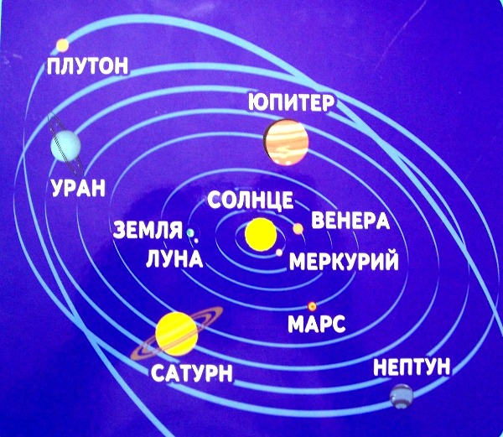
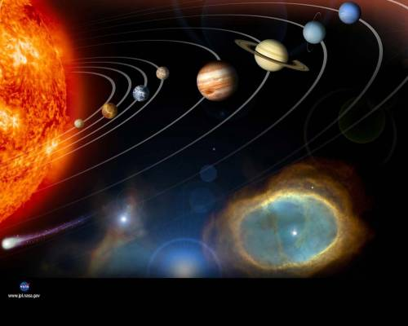
1-я точка опоры для интеграции и расширения сознания – вечный мир и объективные законы
Вселенная едина - вне эпохи, политики, национальности, религии, социальной структуризации времени

Slide 87
2-я точка опоры. Биопсихосоциальная
структура человека едина и универсальна
дух
душа
душа
тело
Иерархия масштабов и приоритетов биологических, социальных и духовных потребностей человека всеобщая - вне эпохи, политики, национальности, религии

Slide 88
Биологические потребности предназначены для обеспечения целостности и гармоничности человека в границах тела, организма
Социальные потребности – обеспечение целостности и гармоничности человека в границах (в пространстве) общества - в сфере общения, дружбы, любви, совместной деятельности.
Духовные потребности проявляются стремлением в целостности и гармоничности человека в пространстве человечества, Вселенной, вечности. Это – ответственность, совесть, справедливость, милосердие, сострадание, патриотизм, подвиг, самоотверженность и др.

Slide 89
Современная ноосферная парадигма развития общества
Из резолюции Международной научной конференции, посвященной 150-летию В.И.Вернадского. Санкт-Петербург 13.03.2013:
Для улучшения качества жизни и управления необходимо осуществлять принцип примата духовных потребностей над материальными потребностями,
Примата долгосрочных интересов сохранения природы и разнообразия форм жизни на земле над краткосрочными интересами получения прибыли и эгоцентричных форм обогащения и потребления наслаждений.

Slide 90


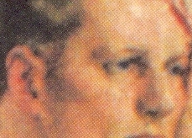

3-я точка опоры.
Психика – форма отражения – едина для всех
1
3
4
2
5
6-гормоны
7
8

Slide 91
4-я точка опоры. Структура нормальной психической деятельности
сознание
дух
вввосприятие
душа
интеллект
тело
память
эмоции
мышление
воля

Slide 92
Практические рекомендации для защиты со-знания от деструктивных информационно-психологических воздействий – 3 этапа вместо цензуры

Slide 93
Алгоритм
биопсихосоциального анализа информационно-психологической продукции
1 этап – Экзистенциальный - определение приоритетной потребности из комплекса биопсихосоциальных потребностей
2 этап – Социально-психологический - определение стратегии поведения заложенной и выраженной песне (по Хайму)
3 этап – Психиатрический – определение варианта психопатологического расстройства
3.1. уровни дезинтеграции

Slide 94
1 этап – смысловой (целевой) - определение приоритетной потребности из 3-х
дух
душа
душа
тело
Биопсихосоциальная структура человека

Slide 95






Последствия смены приоритетов потребностей в результате реформ
ДУХ
ТЕЛО
ДУША
ДУША
ТЕЛО
ДУХ

Slide 96
Причина затяжного мирового финансового и системного кризиса - качество управляющих борьбой с кризисом- самых богатых и властных
Эффекты ПАВ
Эффекты власти и богатства
Эйфория. Субъективная приятность. Влечение
Искажение реальности
Высокая самооценка
Эгоцентризм
Рост доз
Изменение реактивности
Групповая зависимость
Синдром отмены
Неодолимое влечение
Деградация моральная
Эйфория. Субъективная приятность. Влечение
Искажение реальности
Высокая самооценка
Эгоцентризм
Рост должностей и доходов
Утрата ответственности
Партийная зависимость
Синдром отмены
Неодолимое влечение
Деградация моральная

Slide 97
2 этап – определение предлагаемой стратегии поведения (по Хайму)
Когнитивные
Эмоциональные
Поведенческие
Адаптивные
Установка собственной ценности
Протест
Сотрудничество
Проблемный анализ
Оптимизм
Альтруизм
Сохранение самообладания
Обращение
Относительно адаптивные
Придача смысла
Эмоциональная разрядка
Компенсация
Религиозность
Пассивная кооперация
Конструктивная активность
Относительность
Отвлечение
Неадаптивные
Смирение
Самообвинение
Активное избегание
Растерянность
Агрессивность
Отступление
Диссимуляция
Покорность
Игнорирование
Подавление эмоций

Slide 98
Адаптивные стратегии
Проблемный анализ
Установка собственной ценности
Сохранение самообладания
Протест
Оптимизм
Сотрудничество
Альтруизм
Обращение

Slide 99
Относительно адаптивные стратегии
Придача смысла
Религиозность
Относительность
Эмоциональная разрядка
Пассивная кооперация
Компенсация
Отвлечение
Конструктивная активность

Slide 100
Неадаптивные стратегии
Смирение, Покорность
Растерянность
Диссимуляция
Игнорирование
Самообвинение
Агрессивность
Подавление эмоций
Активное избегание, Отступление

Slide 101
3 этап - Психиатрический – диагностика психического и поведенческого расстройства
сознание
дух
вввосприятие
душа
интеллект
тело
память
эмоции
мышление
воля

Slide 102
Конструктивные песни
о будущем
Деструктивные песни о будущем
Мечтать, надо мечтать
Детям орлиного племени
Есть воля и смелость
У нас чтобы стать
Героями нашего времени
1.Приоритеты – духовные
2.Стратегии – самоуважение,
оптимизм, альтруизм, обращение, сотрудничество
3.Норма
Всем кто за нас в ответе
Давно пора понять
Мы маленькие дети
Нам нужно отдыхать
1.Приоритеты – биологические
2.Стратегии – пассивная кооперация, игнорирование, избегание
3.Инфантилизм, эгоизм, зависимость

Slide 103
Конструктивные песни
Деструктивные песни
Взвейтесь кострами,
синие ночи
Мы – пионеры – дети рабочих
Близится эра светлых годов
Кличь пионера –
всегда будь готов!
Приоритетны духовные потребности
Стратегии: установка собственной ценности, сотрудничество, альтруизм
Норма
Короли ночной Вероны,
Нам не писаны законы,
Мы шальной удачи дети
Мы легко живем на свете
В нашей жизни то и дело
Душу побеждает тело.
Приоритетны биологические потребности
Стратегии: игнорирование, агрессивность, активное избегание
Расстройство личности и поведения, асоциальность

Slide 104
Конструктивные Деструктивные
Работай, учись и Гуляйте пацаны
Живи для народа Пока вино льется
Советской страны Молодость пройдет
Пионер И назад не вернется
Приоритетны духовные Приоритетны биологические,
и социальные потребности примитивные социальные
Стратегии – альтруизм Стратегии – обращение,
сотрудничество, обращение отвлечение, избегание
Норма Асоциальность, зависимость,
инфантилизм

Slide 105
Конструктивные песни о девочках
Деструктивные песни
о девочках
Встану рано по утру, по утру…
Все я в доме приберу, приберу.
Я полы подмету, вымою посуду,
И воды принести я не позабуду,
В тесто сахара добавлю,
Пироги я в печь поставлю.
Все сумею, все сумею,
Все успею сделать…
Я умею нырять с берега крутого
Если я побегу, обгоню любого
Приоритетны социально-полезные потребности
Стратегии: установка собственной ценности, оптимизм, альтруизм
Норма
Что сказать не знаю…
Клевый вечер…
Делать неча….
Снег идет…
По щекам бьет, бьет…
Снежинки ртом ловила…
как дура…болею очень…
Температура….
1.Приоритетов нет
2.Стратегии: компенсация, отвлечение,
самообвинение
3. Инфантилизм, дебильность

Slide 106
Конструктивные песни
Деструктивные песни
А ну-ка песню нам пропой веселый ветер,
Веселый ветер, веселый ветер!...
Спой нам ветер про славу и смелость,
Про ученых, героев, борцов,
Чтоб сердце загорелось,
Чтоб каждому хотелось
Догнать и перегнать отцов
Если сесть на воздушный шар
И подняться как можно выше…
Поблизости будет звезда
Где живет теперь мама моя
Мы в хорошие ночи беседуем с ней
Как дела говорю я ей
Ничего говорит она
А папу представь себе с палубы смыла волна

Slide 107
Представление образовательного процесса в песнях
Школьные годы чудесные
С книгою, с дружбою с песнею…
Сюда мы ребятишками
с пеналами и книжками
Входили и садились по рядам
Здесь 10 классов пройдено
И здесь мы слово «РОДИНА»
Впервые прочитали по слогам…
Летят путями звездными,
Плывут морями грозными
Любимые твои ученики…
Тебя не забывали мы-
Как мать не забывают сыновья…
Учительница первая моя
Нагружать все больше нас
Стали почему-то…
Нам учитель задает
С иксами задачи
Кандидат наук и тот
Над задачей плачет
Не гуляю я нигде
Не дышу озоном
Занимаюсь на труде
Синхрофазатроном
То ли еще будет…
Мудрых преподавателей слушал я невнимательно
все что не задавали мне
делал я кое как

Slide 108
Конструктивные песни
Деструктивные песни
Пока я ходить умею,
Пока я глядеть умею,
Во имя великой цели
Я буду идти вперед
В поступках не было логики,
Но не умею жить по другому.
Сто шагов назад тихо на пальцах…
Лети, моя душа, не оставайся.
Притяженья больше нет…
Приоритетны духовные потребности
Стратегии: установка собственной ценности, альтруизм, оптимизм
Норма, гармония
Деформация потребностей
Стратегии: отступления, избегания, растерянности, смирения
Расстройство личности и поведения, шизофренизация

Slide 109
Конструктивные песни
Деструктивные песни
Если я тебя придумала, Стань таким, как я хочу
Хочу я замуж, замуж хочу
А ты не бойся я все оплачу
Тебя я услышу за тысячу верст Мы – звонкое эхо друг друга
Я не слышу тебя, Ты не слышишь меня…
То, что есть на свете страна моя, - Это самое главное…
Живи спокойно, страна, Я у тебя одна…

Slide 110
Навязываемый девушкам стиль поведения
Все равно счастливой стану,
Даже если без тебя…
Девочкой своею ты меня назови,
а потом обними,
а потом обмани…
Ни о чем не жалей…
Я выпью за неудачу
и станет не важно,
что я ошибаюсь дважды…

Slide 111
Содержание «старых песен о главном» соответствует нормальной биопсихосоциальной структуре человека и общества. Они расширяли пространство осознанного проживание детей. Наполняли его светом и космической энергией, высокими смыслами и целями, человеческим достоинством, оптимизмом, радостью труда и подвига.
Они объединяли страну, воспитывали тружеников, творцов, борцов, патриотов, достойных граждан великой страны. Они помогали всему советскому народу стоить и жить, учиться и служить, ждать и любить, формировали гармоничных, полноценных людей и преуспевающую нацию.

Slide 112
СОЛНЕЧНЫЙ КРУГ НЕБО ВОКРУГ
ДУХ
ДУША
ТЕЛО
ПУСТЬ ВСЕГДА БУДЕТ СОЛНЦЕ, ПУСТЬ ВСЕГДА БУДЕТ НЕБО, ПУСТЬ ВСЕГДА БУДЕТ МАМА, ПУСТЬ ВСЕГДА БУДУ Я

Slide 113
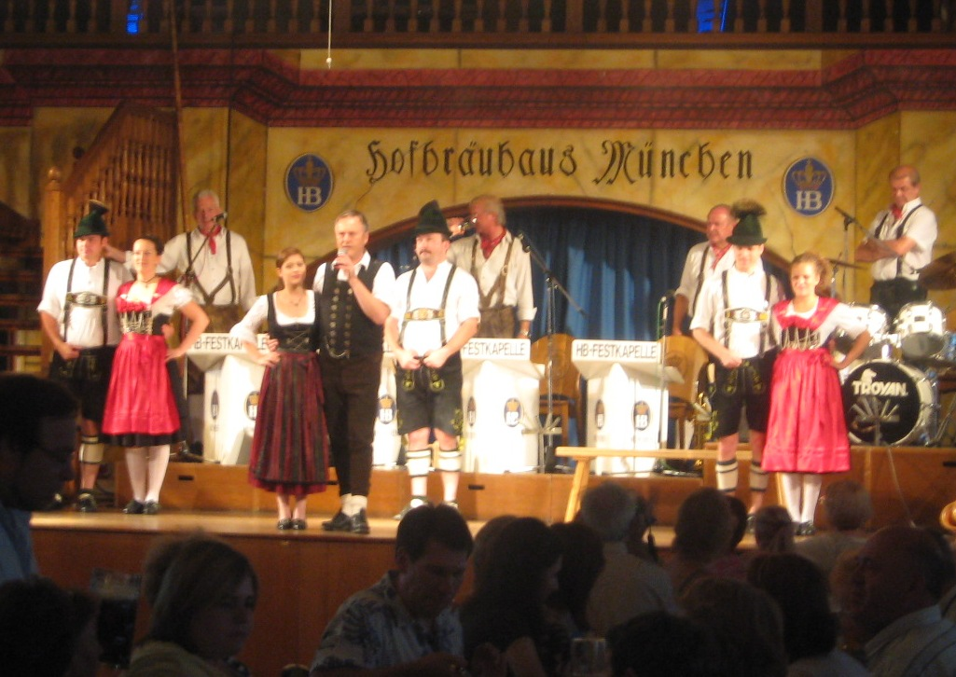

Slide 114
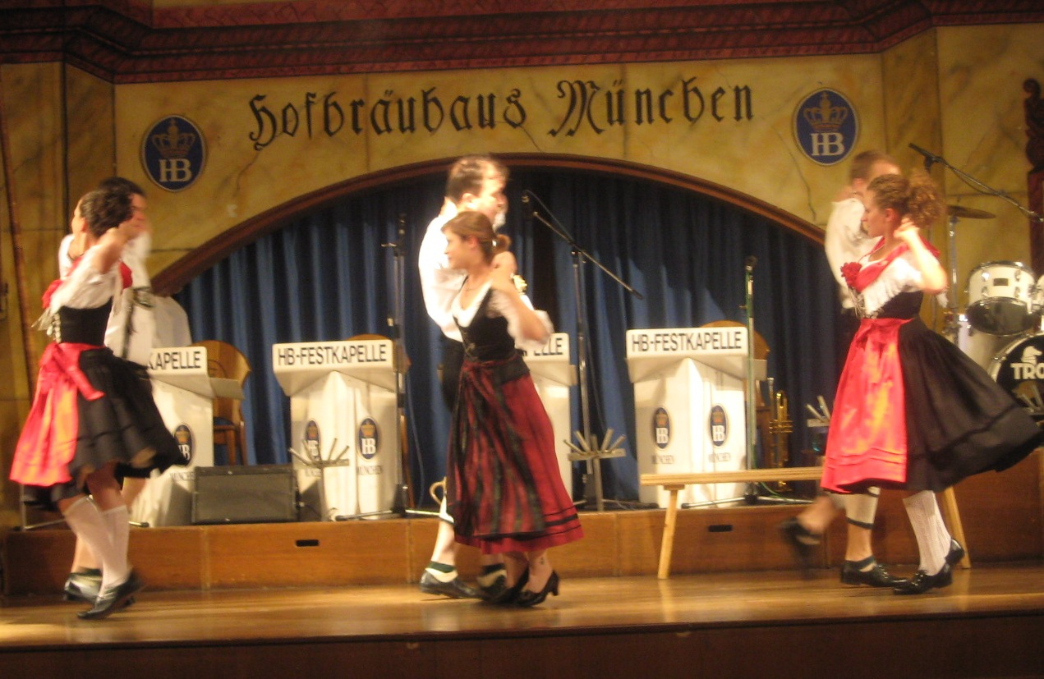
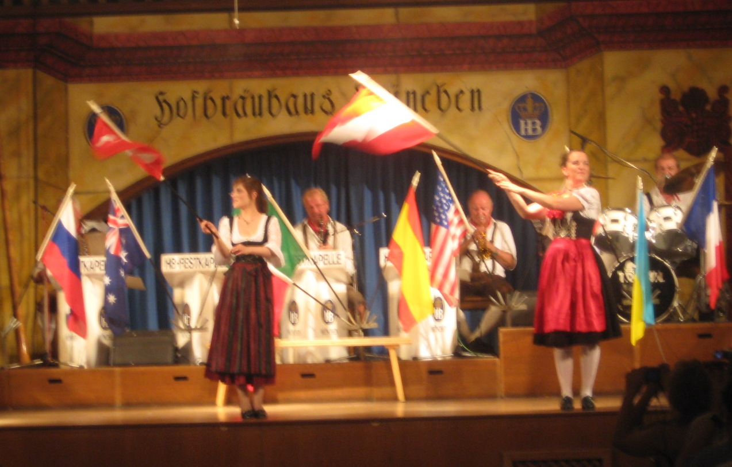

Slide 115
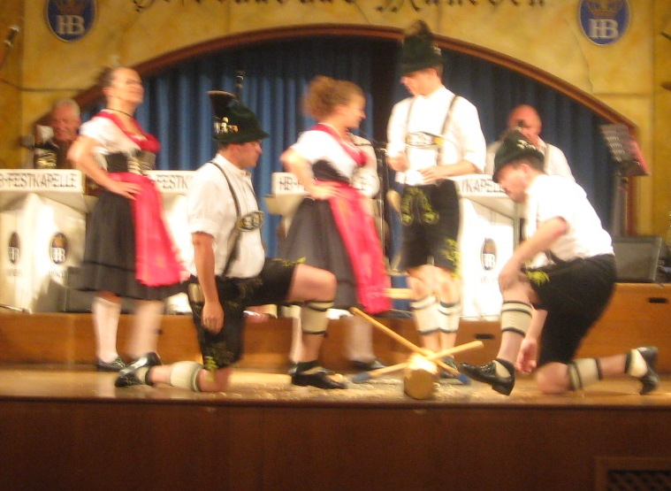
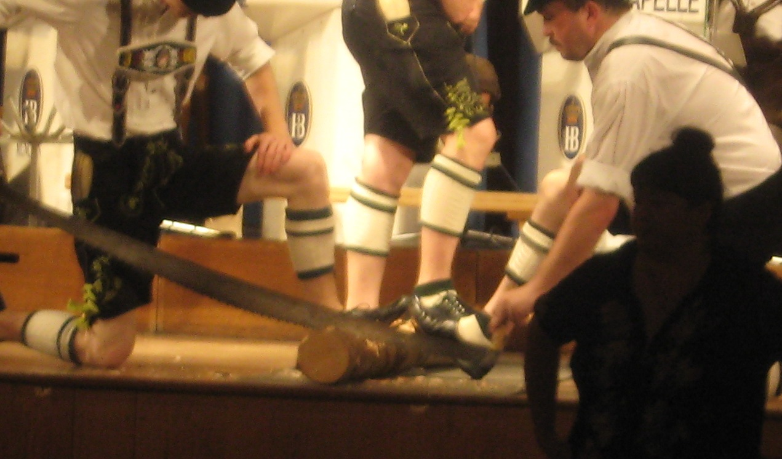

Slide 116
Адаптивные стратегии
Проблемный анализ
кризис не только финансовый, а системный, выявляющий неправильное, не соответствующее потребностям народа, политическое, идеологическое и социально-экономическое устройство современного общества на принципах капитализма.
Сохранение самообладания
«Мечтать, надо мечтать
Детям орлиного племени.
Есть воля и смелость у нас
Чтобы стать Героями нашего времени»
« … И врагу никогда не добиться
Чтоб склонилась моя голова…»

Slide 117
Адаптивные стратегии
Установка собственной ценности
Психологически и морально нужно быть готовым к победе, осознавать свои достоинства и ресурсы, претендовать на улучшение своего положения.
«Здравствуй, страна героев» …
Ты все смогла моя Россия
Ты богатырская моя…
В преодолении кризиса мы можем выдать оригинальные предложения и технологии, которые спасут не только нас, но и весь мир

Slide 118
Адаптивные стратегии
Протест
Вставай, проклятьем заклейменный…
Кипит наш разум возмущенный…
Пусть ярость благородная
Вскипает как волна…
Оптимизм
…Смело товарищи, в ногу,
Духом окрепнем в борьбе.
В царство свободы дорогу
Грудью проложим себе…

Slide 119

Адаптивные стратегии
Альтруизм
Мировой масштаб финансового кризиса дает шанс развитию всемирного альтруизма. Людей, желающих справедливого устройства жизни для всех, на планете большинство.
Обращение
Если бы парни всей земли…
Парни, парни, это в наших силах
Землю от пожара уберечь.
Мы за мир и дружбу,
За улыбки милых,
За сердечность встреч.

Slide 120
Адаптивные стратегии
Сотрудничество
«Возьмемся за руки друзья…
Чтоб не пропасть по одиночке…»
Эту песню запевает молодежь.
Эту песню не задушишь, не убьешь
Нам молодым, вторит в песне той
Весь шар Земной.

Slide 121
Биопсихосоциальная модель самозащиты от информационно-психологического разрушения
восстановление со-знания
расширение пространства
осознанного проживания
здоровье-сберегающее поведение
самозащита
разумный эгоизм
потребности и ресурсы

Slide 122
Спасибо за внимание !
E-mail: kam1950@mail.ru
Карпов Анатолий Михайлович
г. Казань

